Slide 1
李军良|权益开发

Slide 2
“
微信圈：
”

Slide 3

CONTENTS 目录
01
Spring Cloud
02
spring boot
03
Docker
04
Redis
05
Mq
06
maven git java8

Slide 4
01
Spring cloud
Spring Cloud为开发人员提供了快速构建分布式系统中一些常见模式的工具（例如配置管理，服务发现，断路器，智能路由，微代理，控制总线）。

Slide 5
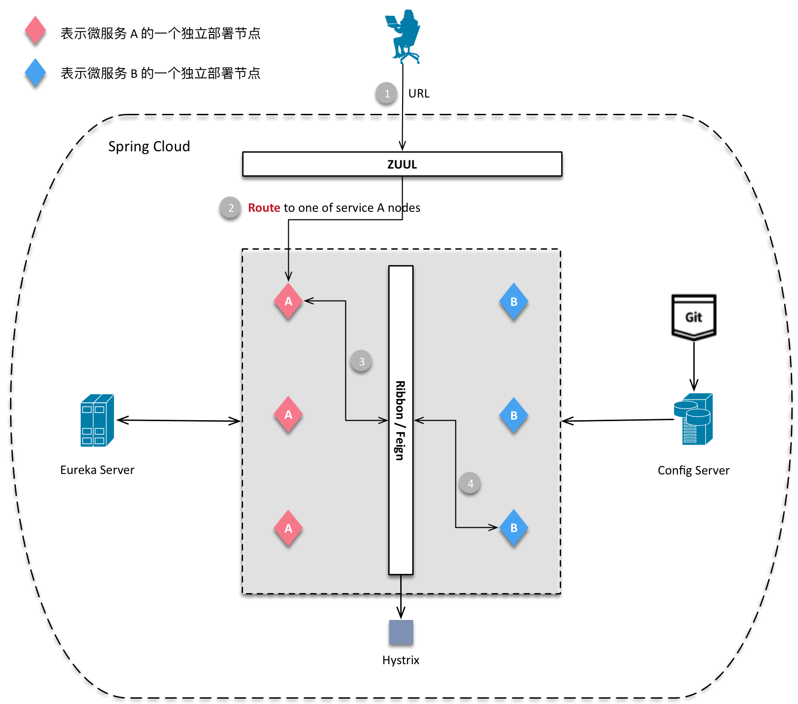
PART ONE 蓝图
如图，通过两个微服务 A 和 B 描绘了一个最简单的 Spring Cloud 的基础架构模型，从该模型中，我们可以清楚的看到微服务应用是如何通过 Spring Cloud 进行管理的；
这里的流程是，用户通过 ZUUL 发起对微服务 A 的调用，然后微服务 A 又通过 Ribbon/Feign 发起对微服务 B 的调用；
Reference：
https://cloud.spring.io/spring-cloud-static/Dalston.SR5/single/spring-cloud.html

Slide 6
PART ONE 纲目
Eureka Server 用来进行微服务的注册；
Ribbon / Feign 用来实现微服务和微服务之间的接口发现；
Ribbon 服务发现
Feign 基于 Ribbon，根据远程接口动态实现可以进行远程调用的代理类(基于 RestTemplate)；Feign 引用了 Hystric 实现了熔断机制；
Hystrix 断路器，当某个远程接口不可用的时候，迅速失败；而保证在高并发大批量访问的时候，不会因为某个接口不可用，而造成大量请求被阻塞而导致系统性能不稳定；

Slide 7
PART ONE 纲目
ZUUL 外部应用访问 Spring Cloud 内部微服务的入口，ZUUL 主要提供认证、路由、
转发等功能；ZUUL 结合 Eureka Server 来发现微服务的调用接口；
Config Server 结合 Git，实现多个不同版本微服务的配置和部署；
通过 Config Server 可以快速的部署不同版本的微服务应用；
Example
https://github.com/Linda-Tan/spring-cloud

Slide 8
02
spring boot
SpringBoot是伴随着Spring4.0诞生的；
从字面理解，Boot是引导的意思，因此SpringBoot帮助开发者快速搭建Spring框架；
SpringBoot继承了原有Spring框架的优秀基因；
Spring Boot更多的是采用Java Config的方式，对Spring进行配置。

Slide 9
PART TWO 主要特点
创建独立的Spring应用程序，就是Spring的加强版
直接嵌入Tomcat，Jetty或Undertow（无需部署WAR文件）
提供“初始”的POM文件内容，以简化Maven配置
尽可能时自动配置Spring
提供生产就绪的功能，如指标，健康检查和外部化配置
绝对无代码生成，也不需要XML配置
……

Slide 10
PART TWO Starter
提供丰富的starter帮助开发人员快速集成功能，简单配置，开箱即用
例：
spring-boot-starter-data-jpa
mybatis-spring-boot-starter
druid-spring-boot-starter
spring-boot-starter-actuator
spring-boot-starter-mail
spring-boot-starter-test
spring-boot-starter-thymeleaf
spring-boot-starter-cache
spring-cloud-starter
spring-boot-starter-web
spring-boot-starter-amqp
spring-boot-starter-data-redis

Slide 11
03
Docker
Docker 属于 Linux 容器的一种封装，提供简单易用的容器使用接口。它是目前最流行的 Linux 容器解决方案。
Docker 将应用程序与该程序的依赖，打包在一个文件里面。运行这个文件，就会生成一个虚拟容器。程序在这个虚拟容器里运行，就好像在真实的物理机上运行一样。有了 Docker，就不用担心环境问题。

Slide 12

PART THREE 简介
灵活：即使是最复杂的应用程序也可以装箱。
轻量级：容器利用并共享主机内核。
可互换：您可以即时部署更新和升级。
便携式：您可以在本地构建，部署到云中并在任何地方运行。
可扩展性：您可以增加和自动分发容器副本。
可堆叠：您可以垂直堆叠服务并即时堆叠服务。
Docker 的主要用途，目前有三大类。
（1）提供一次性的环境。比如，本地测试他人的软件、持续集成的时候提供单元测试和构建的环境。
（2）提供弹性的云服务。因为 Docker 容器可以随开随关，很适合动态扩容和缩容。
（3）组建微服务架构。通过多个容器，一台机器可以跑多个服务，因此在本机就可以模拟出微服务架构。
Docker 是一个开源的商业产品，有两个版本：社区版（Community Edition，缩写为 CE）
和企业版（Enterprise Edition，缩写为 EE）。企业版包含了一些收费服务，个人开发者一般用不到。
下面的介绍都针对社区版。
Docker CE 的安装请参考官方文档。
https://docs.docker.com/install/linux/docker-ce/centos/

Slide 13
PART THREE 基础部分
56%
1. 仓库(Repository)
docker login : 登陆到一个Docker镜像仓库，docker pull : 从镜像仓库中拉取或者更新指定镜像
docker push : 将本地的镜像上传到镜像仓库,要先登陆到镜像仓库,
docker search : 从Docker Hub查找镜像
2.镜像(Images)
docker images : 列出本地镜像, docker search 从仓库搜索镜像，docker build : 使用 Dockerfile创建镜像。 docker history : 查看指定镜像的创建历史。docker rmi : 删除本地一个 或多少镜像。……
3.容器(Containers)
docker container run命令是新建容器, docker container start是启动一个容器，
docker container stop 关闭容器，docker container kill命令终止容器运行，
docker container logs 查看容器的输出， docker container exec 进入容器
docker container ls –all 查出所有容器，docker container rm 删除容器

Slide 14
PART THREE Docker 安装 Redis
1. 容器(Containers)
56%
2.镜像(Images)
3. 仓库(Repository)

Slide 15

PART THREE 经验教训
点击此处添加标题
点击此处添加文本信息
双击图标可以对图表图形及文字的颜色、边框等进行选择。点击图表然后右键选择“编辑数据”即自动跳转到Excel中对图表的数据信息进行编辑。点击图标，在屏幕上方的“图标布局”面板中可以对图表的标题、坐标轴、图例、数据标签、网格线、趋势线等进行编辑。

Slide 16
04
阶段计划
标题数字等都可以通过点击和重新输入进行更改，顶部“开始”面板中可以对字体、字号、颜色、行距等进行修改。建议正文10号字，1.3倍字间距。

Slide 17

PART FOUR 阶段计划
2011
2012
2013
2014
TEXT HERE
顶部“开始”面板中可以对字体、字号、颜色、行距等进行修改。
TEXT HERE
顶部“开始”面板中可以对字体、字号、颜色、行距等进行修改。
TEXT HERE
TEXT HERE
顶部“开始”面板中可以对字体、字号、颜色、行距等进行修改。
顶部“开始”面板中可以对字体、字号、颜色、行距等进行修改。

Slide 18
PART FOUR 阶段计划
点击此处添加标题
点击此处添加标题
点击此处添加标题
点击此处添加标题
顶部“开始”面板中可以对字体、字号、颜色、行距等进行修改。
顶部“开始”面板中可以对字体、字号、颜色、行距等进行修改。
顶部“开始”面板中可以对字体、字号、颜色、行距等进行修改。
顶部“开始”面板中可以对字体、字号、颜色、行距等进行修改。
81,680
81,680
81,680
81,680

Slide 19
LOGO HERE
THANK YOU!

